Slide 1
CHỦ ĐỀ 8
PHÉP NHÂN, PHÉP CHIA
BÀI 44
BẢNG CHIA 5
LUYỆN TẬP

Slide 3


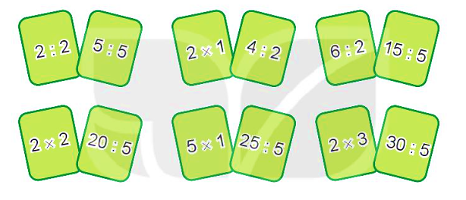
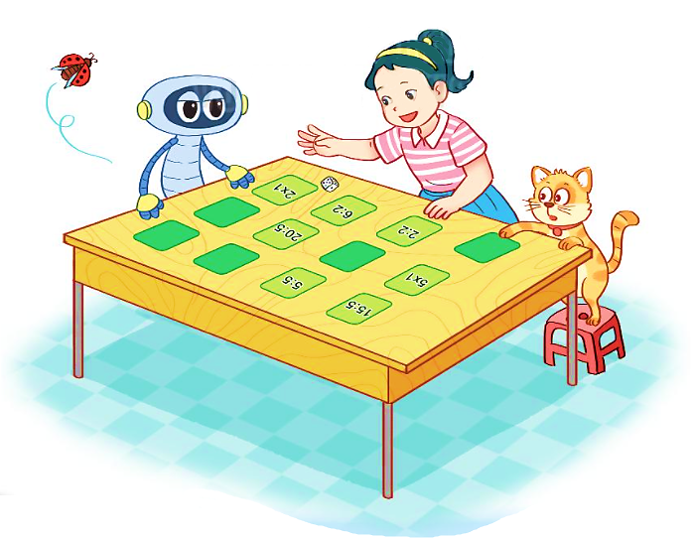
CHỌN TẤM THẺ NÀO?
Chơi theo nhóm.
Đặt 12 tấm thẻ trên mặt bàn. Khi đến lượt, người chơi gieo xúc xắc, úp một tấm thẻ ghi phép tính có kết quả bằng số chấm ở mặt trên xúc xắc.
Trò chơi kết thúc khi úp được 6 tấm thẻ.

Slide 4
CHỦ ĐỀ 8
PHÉP NHÂN, PHÉP CHIA
BÀI 45
LUYỆN TẬP CHUNG
Tiết 2

Slide 5
YÊU CẦU CẦN ĐẠT
- Thực hiện được phép nhân và phép chia.
- Giải được bài toán thực tế liên quan đến phép chia.

Slide 6

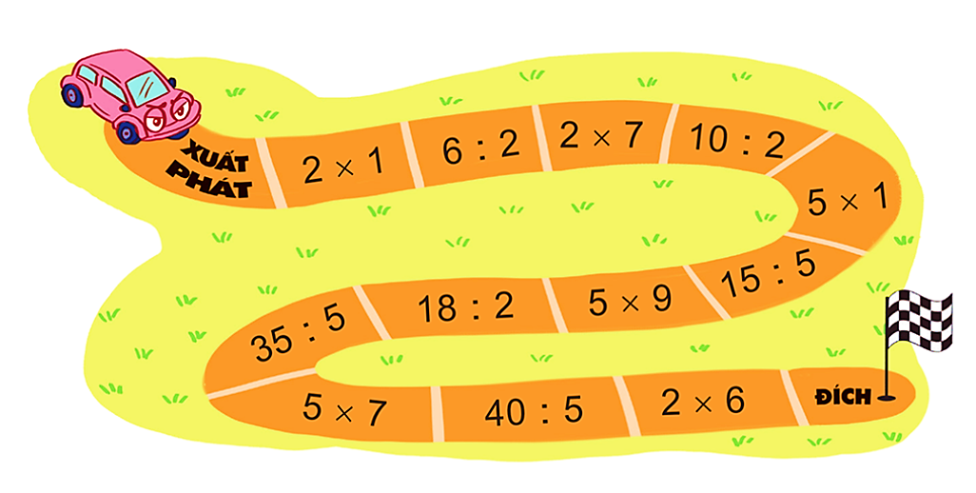
1
Tính nhẩm.
26
14
26
26
5
3
26
2
26
5
26
26
3
26
45
6
26
7
26
26
26
12
35
8

Slide 7


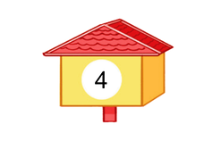
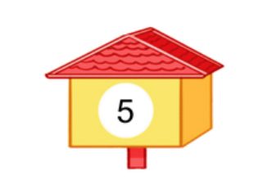
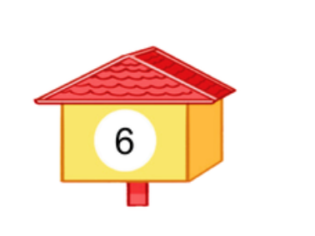


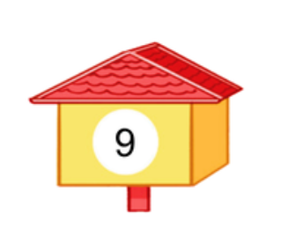
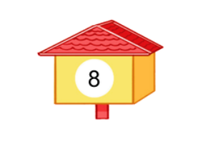


2
Tìm chuồng cho chim bồ câu.

Slide 8

3
Có 35 bạn tham gia đi cắm trại. Cô giáo chia đều các bạn thành 5 nhóm. Hỏi mỗi nhóm có bao nhiêu bạn?
Bài giải
Mỗi nhóm như vậy có số bạn là:
35 : 5 = 7 (bạn)
Đáp số: 7 bạn.

Slide 9
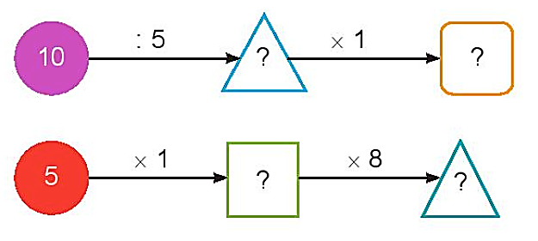
4
Số
?
a)
2
2
b)
5
40

Slide 10


Tạm biệt và hẹn gặp lại
các con vào những tiết học sau!

